Slide 1
Lesson 3
基本介面
Horazon
App Inventor課程

Slide 2
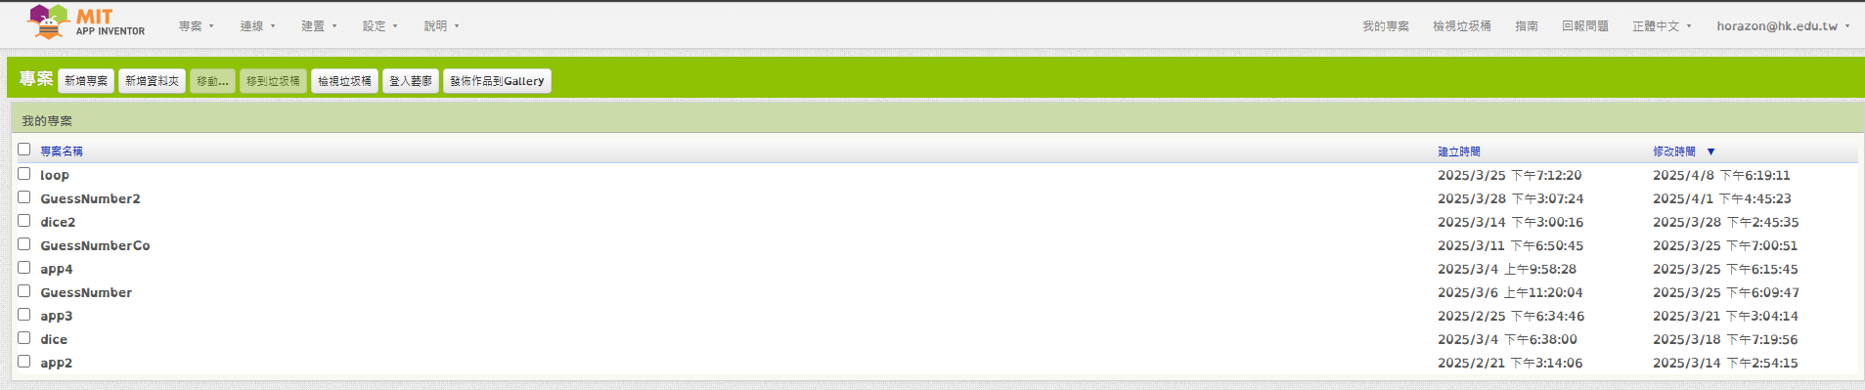
專案管理介面
可看到你所有的專案

Slide 3
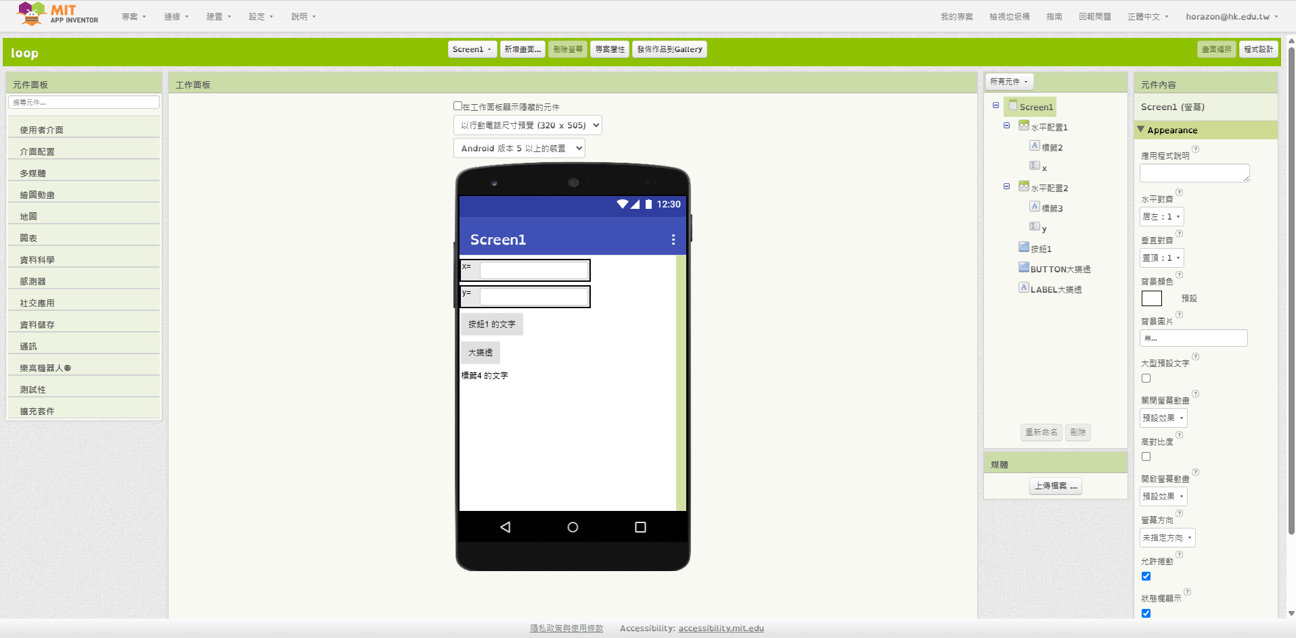
主頁面(單一專案)

Slide 4
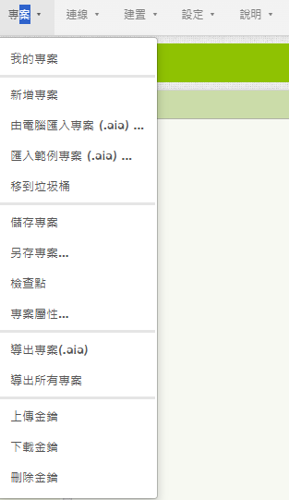
上方選單-專案
可新增專案
我的專案可回到專案管理頁面
各種專案功能

Slide 5
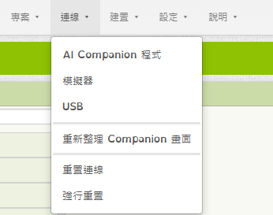
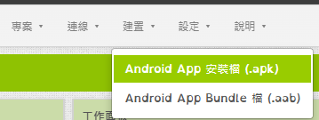
上方選單-連線,建置
連線：主要為測試專案用途
建置：產生app用，通常都用.apk

Slide 6
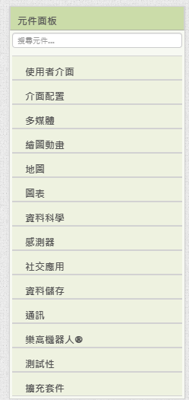
元件面板
主畫面左側
可在畫面中加入對應元件
  依照新增專案種類，元件數量可能略有不同

Slide 7
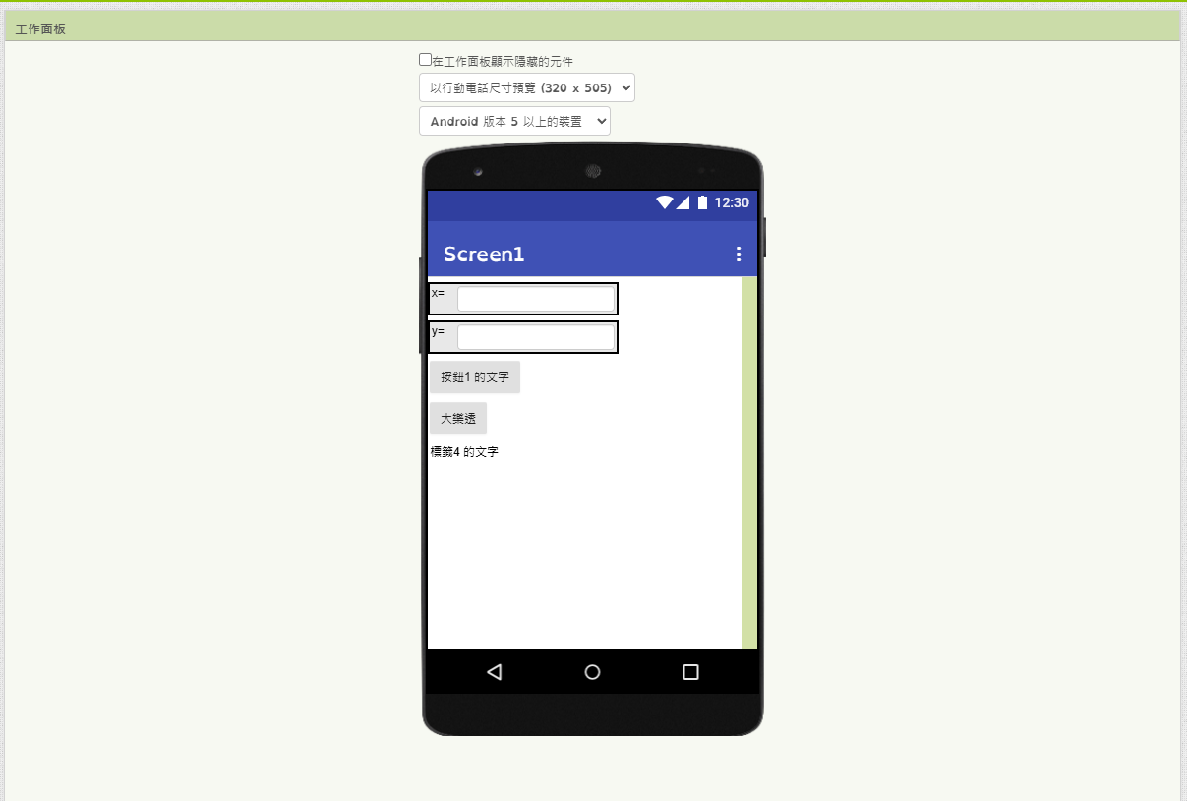
工作面板
主畫面中央，展示的畫面工作區域

Slide 8
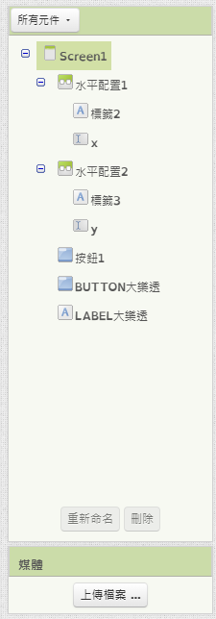
元件瀏覽與媒體
主畫面右中側
上方為顯示當前的元件
媒體為放入專案的檔案資源

Slide 9
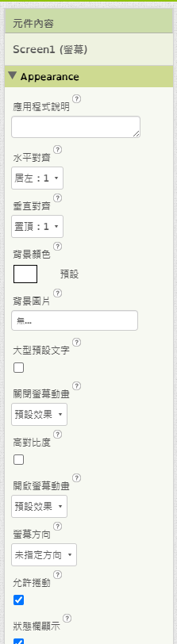
元件內容
主畫面最右側
顯示所選中元件的屬性內容

Slide 10


專案控制
可增加畫面、調整屬性等
切換畫面編排 與 程式設計

Slide 11
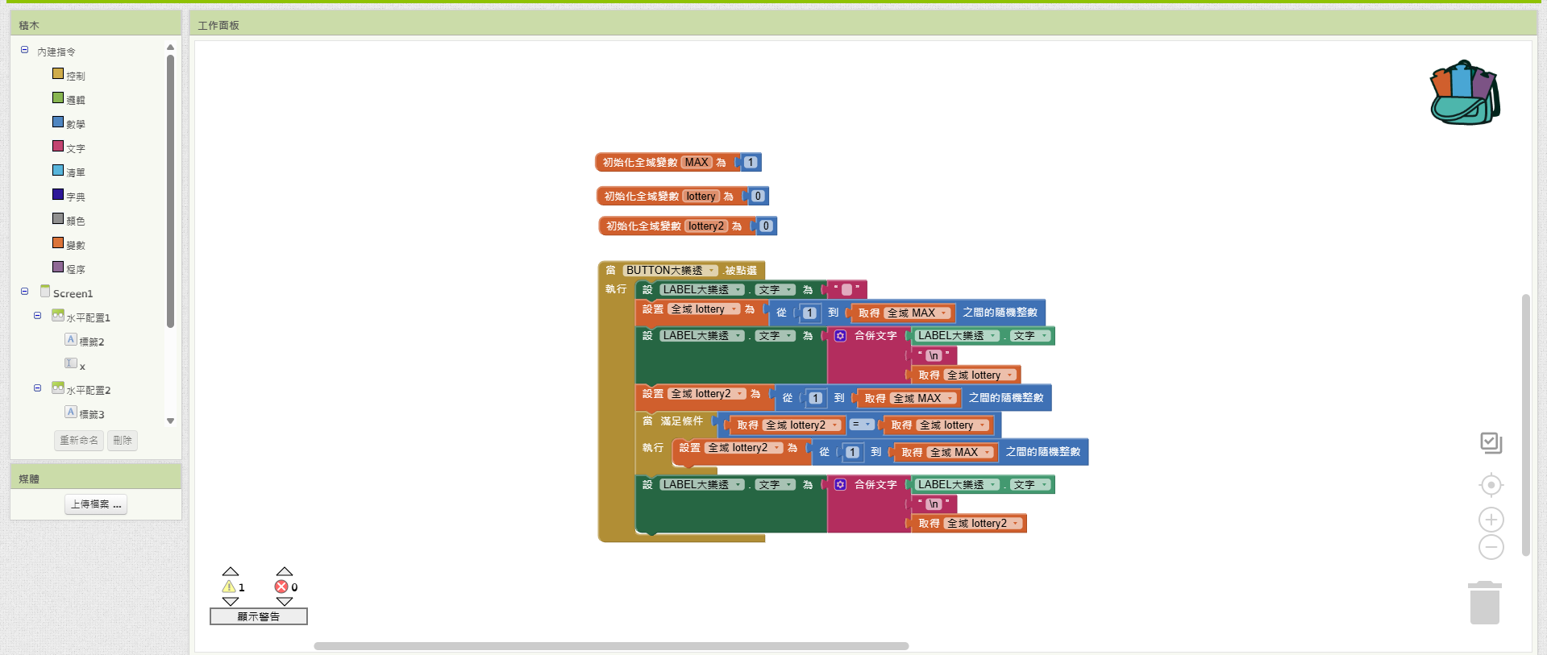
程式設計頁面
中央為編輯區域

Slide 12
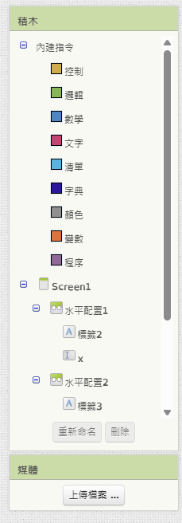
程式設計頁面
左側為積木區域
  可使用的程式積木元件

